Slide 1
Dünyada ve Türkiye’de Su Ürünleri Üretimi
1. Hafta

Slide 2
Dünya’ da yaygın olarak yetiştirilen türler ve üretim miktarları
Su ürünleri yetiştiriciliği, dünya besin gereksiniminin önemli kısmını karşılayan bir endüstridir ve FAO tarafından dünyada en hızlı büyüyen gıda sektörü olarak belirtilmiştir. Dünya balıkçılık üretiminin yaklaşık %30’unu su ürünleri yetiştiriciliği karşılamakta ve yılda %10’dan fazla artarak büyümektedir.
1. Hafta

Slide 3
Türkiye’ de yaygın olarak yetiştirilen türler ve üretim miktarları
Türkiye üç tarafı denizlerle çevrili bir ülke olup, göl, gölet, baraj gölü, akarsu ve kaynak suları itibariyle su ürünleri bakımından çok zengin bir potansiyele sahiptir. Deniz ve içsu kaynaklarımız, 8333 km uzunluğundaki kıyıları ve 177714 km uzunluğundaki nehirleri ile yüzey alanı itibariyle orman alanlarımızdan fazla, tarım alanlarımıza ise hemen hemen eşit olup, 25 milyon hektar su alanına sahiptir.
1. Hafta

Slide 4
Türkiye’ de yaygın olarak yetiştirilen türler ve üretim miktarları
Dünya su ürünleri üretiminin %0,7’sinin karşılandığı ülkemizde ticari olarak avlanan ve yetiştirilen su ürünleri üretimi yaklaşık 494 bin tonu avcılık ve 152 bin tonu yetiştiricilik olmak üzere toplam yaklaşık 646 bin tona ulaşmıştır. Ülkemiz 2008 yılı toplam su ürünleri arzının %61,22’i deniz balıklarından, %8,89’u diğer deniz ürünlerinden, %6,35’i içsu ürünlerinden ve %23,55’i yetiştiricilik yoluyla elde edilmiştir. Avcılıkla yapılan üretim, 2008 yılında bir önceki yıla göre %21,87 azalırken, yetiştiricilik üretimi ise %8,8 oranında artmıştır.
1. Hafta

Slide 5
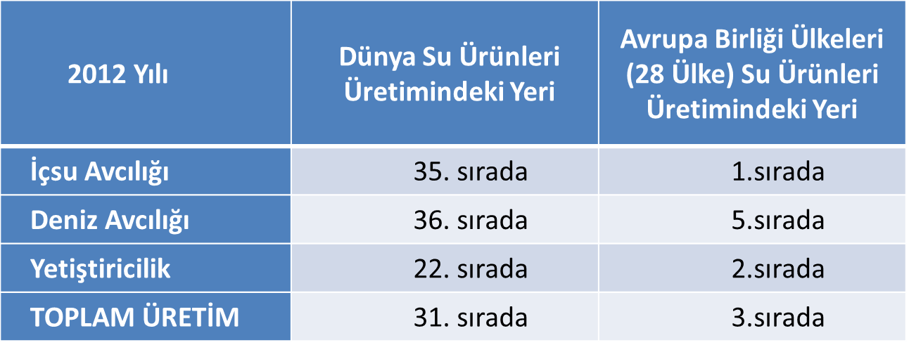
Türkiye’nin su ürünleri üretimindeki yeri
1. Hafta

Slide 6
Su ürünlerinin kimyasal yapısı ve insan sağlığı açısından önemi
Kolay sindirilebilmesi, aminoasit içeriğinin en uygun oranda bulunması, vitamin ve mineral madde içeriğinin zenginliği gibi faktörler ile balık yağının beslenme fizyolojisi yönünden önemi, balık etini "YÜKSEK DEĞERLİ GIDA" yapmaktadır. Yüksek besin değeri ve diyetetik değere sahip olması, balık ve diğer su ürünlerinin yüksek değerli gıda olma özelliğini ortaya koymaktadır.
1. Hafta

Slide 7
Su ürünlerinin kimyasal yapısı ve insan sağlığı açısından önemi
Balık eti, bünyesinde su, protein, yağ, inorganik madde, vitamin gibi önemli besin bileşenlerini bulundurmaktadır. Bu bileşenlerin miktarı ve değişimi balığın türüne, cinsiyetine, yaşına, üreme mevsimine, beslenmesine ve çevre koşullarına göre önemli değişimler göstermektedir.
1. Hafta

Slide 8
Su ürünlerinin kimyasal yapısı ve insan sağlığı açısından önemi
Balık ve su ürünlerinin, kardiyovasküler hastalıklara karşı koruyucu etkilerinin açıklanmasında şüphesiz en büyük katkıya sahip olan ve bu nedenle üzerinde en çok durulan bileşen n-3 PUFA’dır. Kan basıncını düşürmek, kanın yoğunluğunu düşürmek, ritim bozukluğunun gelişimini yavaşlatmak, kanser gelişimini önlemek, kandaki kolesterolü düşürmek gibi yararlara sahiptir.
1. Hafta

